Slide 1
2021ACM算法集训公开课
北京林业大学
ACM爱好者协会

Slide 2
前缀和与差分
北京林业大学
ACM爱好者协会

Slide 3
前缀和
· 一维前缀和
· 二维前缀和

Slide 4

问题引入：区间部分和
现在，有一串长度为n（n<=100,000）的数组$a_{1},a_{2},...,a_{n}$，进行m（m<=100,000）次询问，每次询问给出数组的一个区间[l，r]，求$a_{l}+a_{l+1}+...+a_{r}的值$。

Slide 5
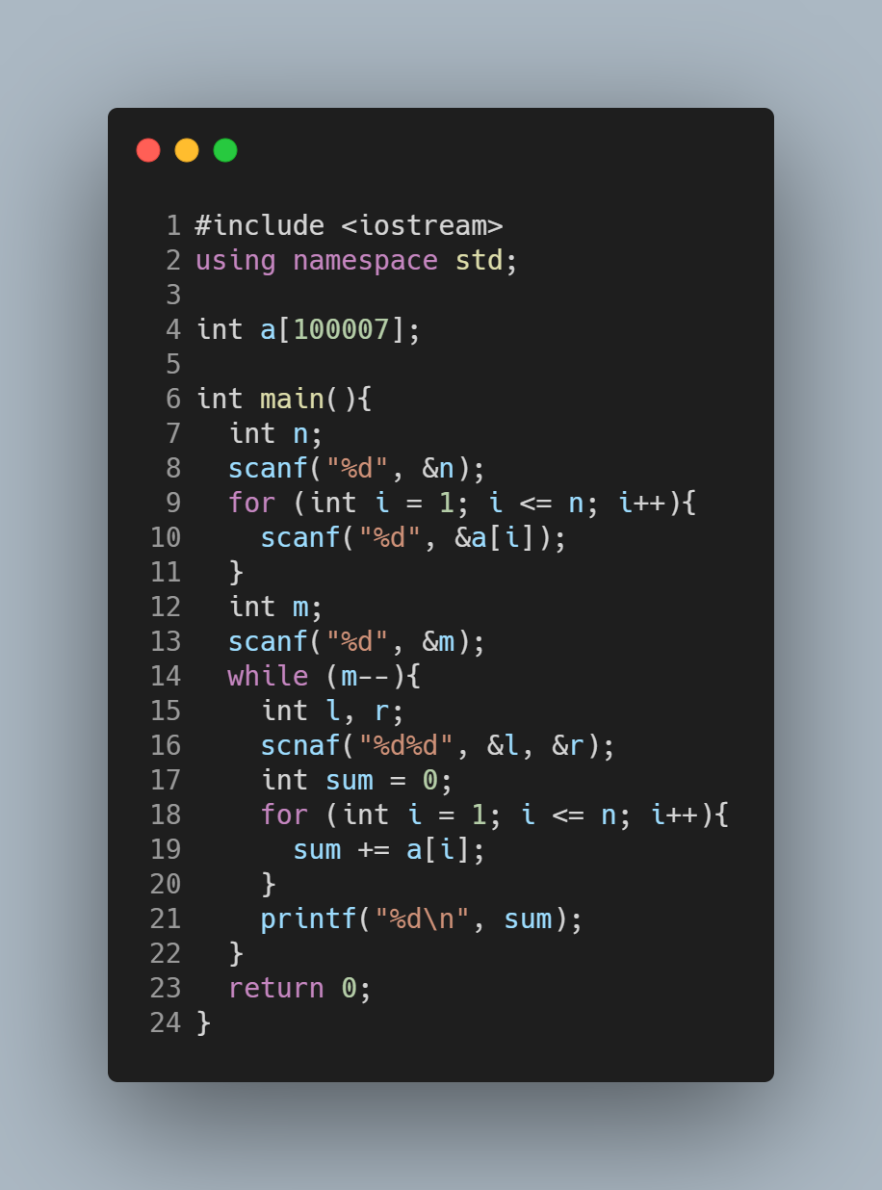
区间部分和
如果没有了解过前缀和，看到这道题的想法可能是对于m次询问，每次都遍历一遍它给的区间，计算出答案（代码如右图所示）。虽然这样的方法能算出最终的结果，但是这样的方法的时间复杂度是O(n*m)，如果数据量稍微大一点就有可能超时。

Slide 6
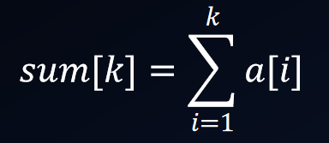
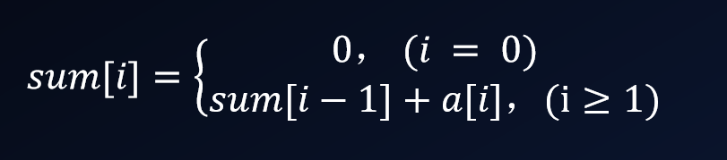
一维前缀和
前缀和，顾名思义就是数组中前几个数的总和，将其存放在新的数组sum中，即：
当然，前缀和数组也可以用递推式来表示：

Slide 7

一维前缀和
一个部分和，即数组a某个下标区间的数的和，可以表示为前缀和相减的形式：
$$\sum_{i=l}^{r}{a[i]}=\sum_{i=1}^{r}{a[i]}−\sum_{i=1}^{l−1}{a[i]}=sum[r]−sum[l−1]$$

Slide 8
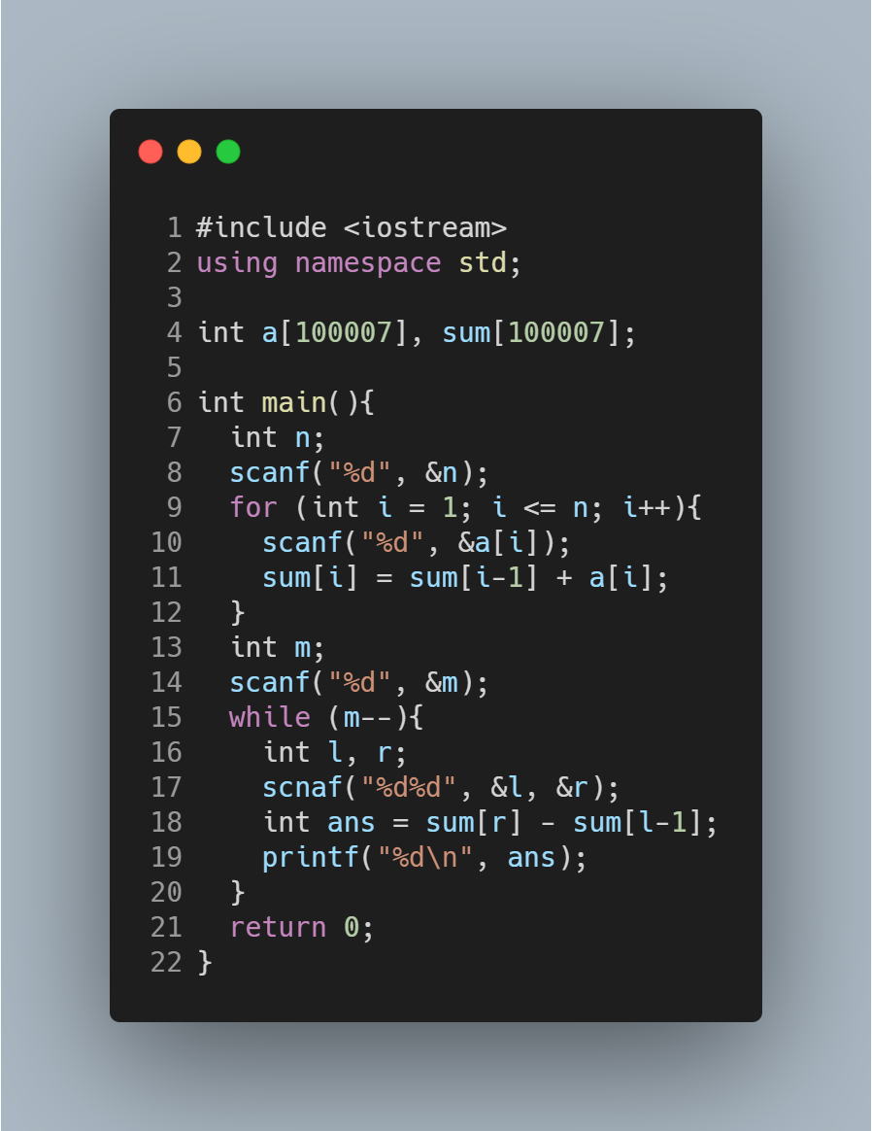
区间部分和
如果我们使用前缀和的方法来做，就能够将时间复杂度降到O(n+m)，大大节省了运算时间。至于怎么实现，请看右侧代码。

Slide 9

二维前缀和
同理，我们可以建一个二维数组a，其中a[i,j]表示位置(i,j)上的值。二维前缀和，就是数组a中从位置(1,1)到(x,y)，将其存放在新的数组sum中，即：
$$sum[x,y]=\sum_{i=1}^{x}{\sum_{j=1}^{y}{a[i,j]}}$$
但如何像一维前缀和那样用递推式来表示二维前缀和数组呢？

Slide 10
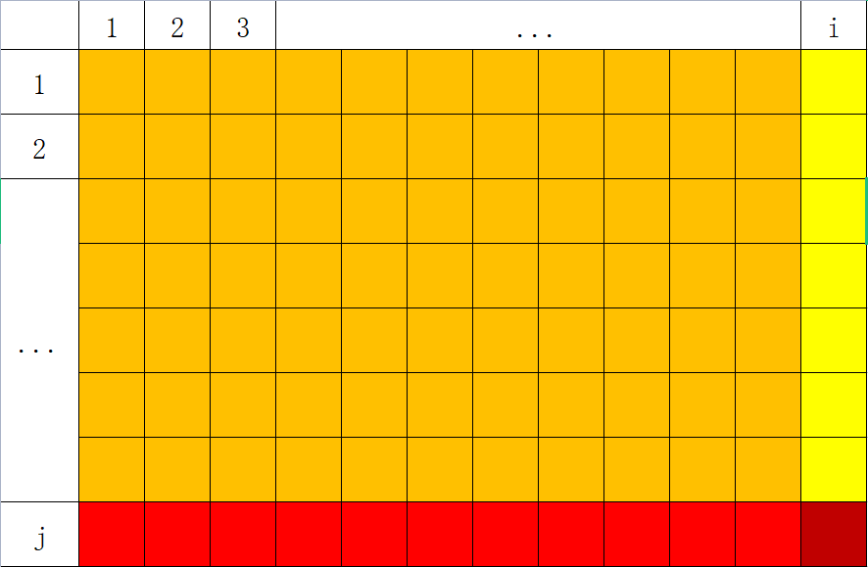
二维前缀和

Slide 11
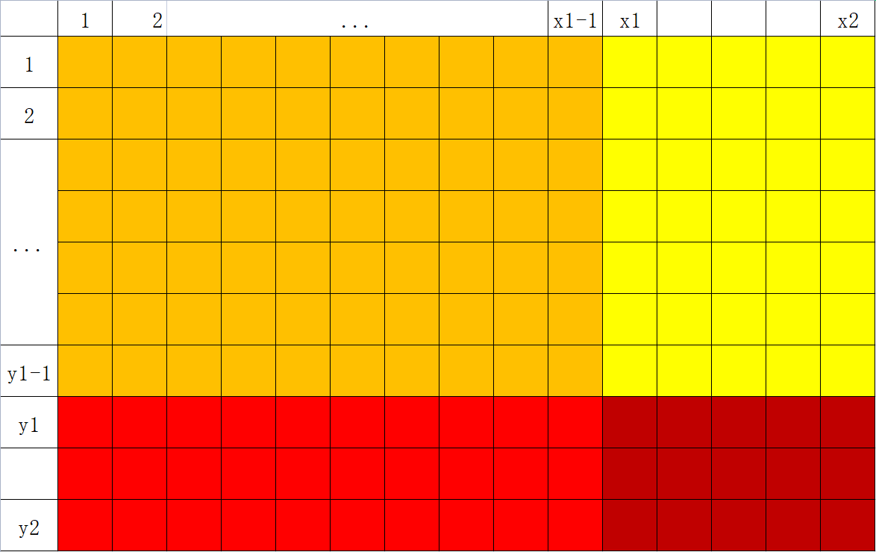
二维前缀和
如何求$(x_{1},y_{1})$到$(x_{2},y_{2})$围成的矩形呢？

Slide 12
例题：最大子矩阵 （HDU 1559）
·题目：
给你一个m×n的整数矩阵，在上面找一个x×y的子矩阵，使子矩阵中所有元素的和最大。
·输入：
数据的第一行为一个正整数T，表示有T组测试数据。每一组测试数据的第一行为四个正整数m,n,x,y（0<m,n<1000 0<x<=m 0<y<=n），表示给定的矩形有m行n列。接下来这个矩阵，有m行，每行有n个不大于1000的正整数。
·输出：
对于每组数据，输出一个整数，表示子矩阵的最大和。

Slide 13
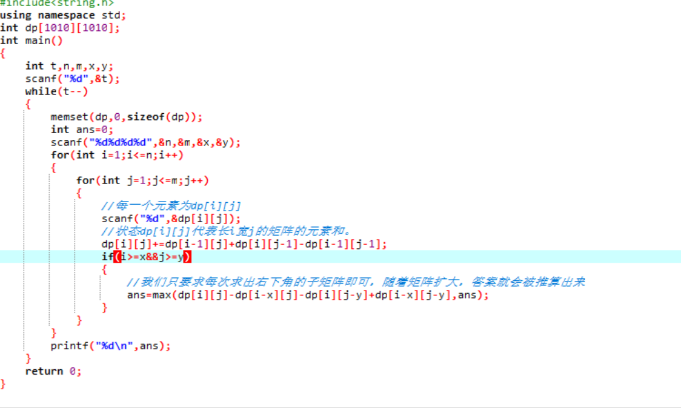

Slide 14
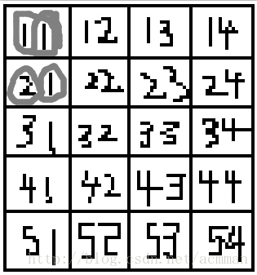
过程
dp[2][1]代表的和+dp[1][1]+dp[2][1];

Slide 15
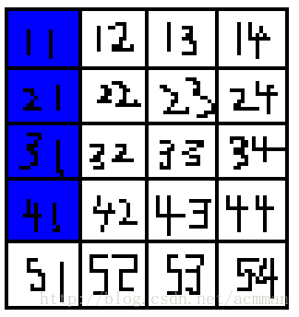
dp[4][1]代表的和=dp[3][1]+dp[4][1];

Slide 16
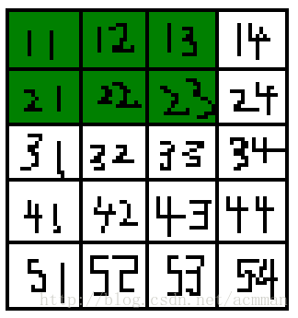
dp[2][3]代表的和+dp[1][3]+dp[2][2]-dp[1][2]+dp[2][3];

Slide 17
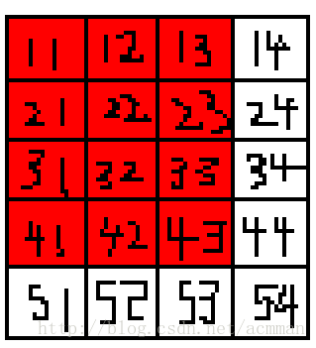
dp[4][3]代表的和=dp[4][2]+dp[3][3]-dp[3][2]+dp[4][3];

Slide 18
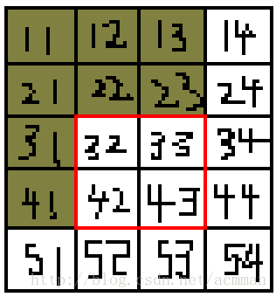
dp[4][3]中右下角长2宽2的子矩阵的元素和=dp[4][3]-dp[4][1]-dp[2][3]+dp[2][1];
因此，求x*y子矩阵的和的公式为：dp[i][j]-dp[i-x][j]-dp[i][j-y]+dp[i-x][j-y]

Slide 19
差分

Slide 20

问题引入：区间加减 (AcWing 797)
现在，有一串长度为n（n<=100,000）的数组$a_{1},a_{2},...,a_{n}$，进行m（m<=100,000）次操作，每次操作给出数组的一个区间[l，r]和一个数c，使$a_{l},a_{l+1},...,a_{r}$都加c，最终输出变化后的数组。

Slide 21
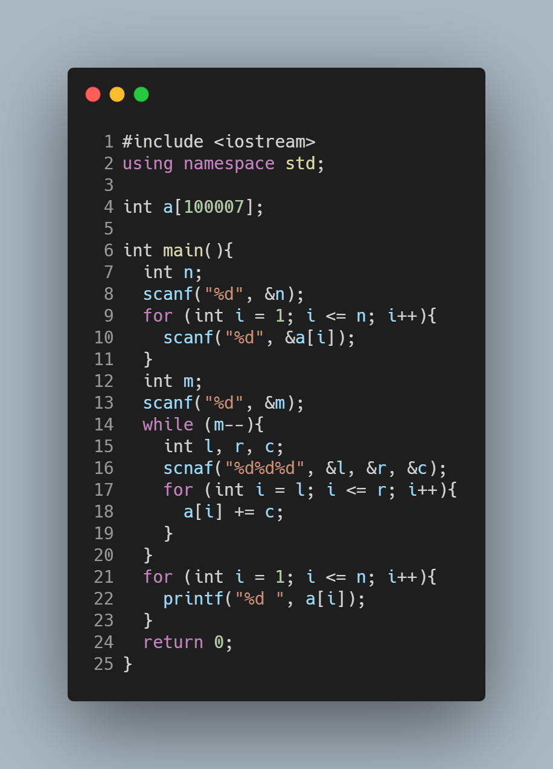
区间加减
如果没有了解过差分，看到这道题的想法可能是对于m次询问，每次都遍历一遍它给的区间，给区间的每个数都加d（代码如右图所示）。虽然这样的方法能算出最终的结果，但是这样的方法的时间复杂度是O(n*m)，如果数据量稍微大一点就有可能超时。

Slide 22

差分
差分的定义如下：
$$b[i]=\left\{\begin{aligned}0， (i = 0) \\ a[i]−a[i−1]，(i≥1)\end{aligned}\right.$$
容易发现，“前缀和”与“差分”是一对逆运算。
差分数组b的前缀和就是原数组a，
前缀和数组sum的差分就是原数组a。

Slide 23


差分
一个数组a的数，可以表示为差分相加的形式：
$$a[k] = \sum_{i=1}^{k}{b[i]}$$
把数组a的区间[l,r]加c（即把$a_{l},a_{l+1},...,a_{r}$每个都加c），其差分数组b的变化为$b_{l}$加c，$b_{r+1}$减c，其他位置不变。

Slide 24
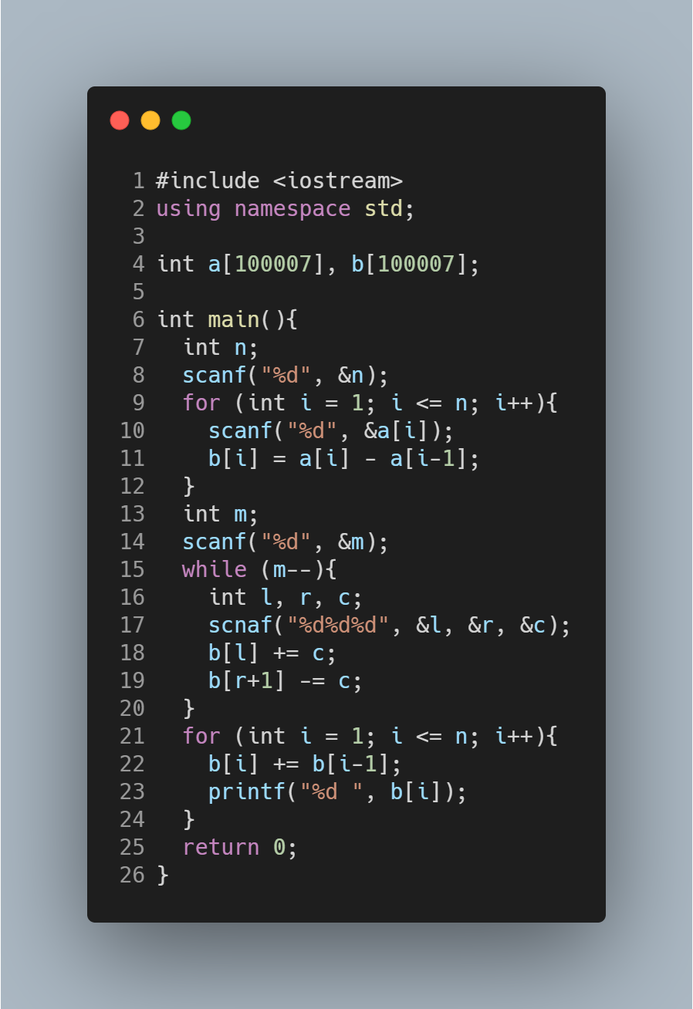
区间加减
如果我们使用差分的方法来做，就能够将时间复杂度降到O(2n+m)，大大节省了运算时间。至于怎么实现，请看右侧代码。

Slide 25
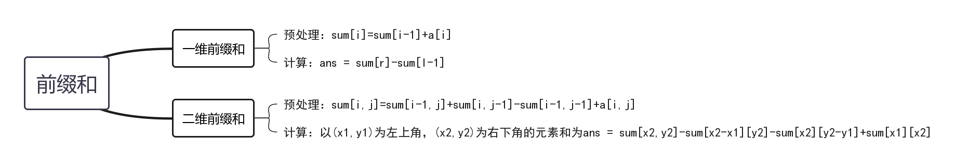
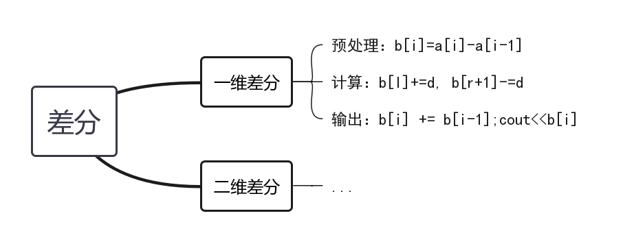
总结

Slide 26
感谢聆听
北京林业大学
ACM爱好者协会

